Slide 1



#Dare to Create
Oser créer
TITRE DE LA PRESENTATION

Slide 2
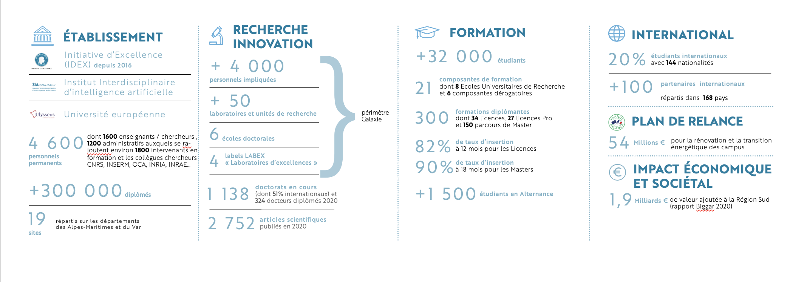
CHIFFRES CLÉS

Slide 3

« Université intensive en recherche portant des formations d’excellence dans les secteurs innovants piliers de la croissance territoriale, visant un rayonnement international. »

Slide 4
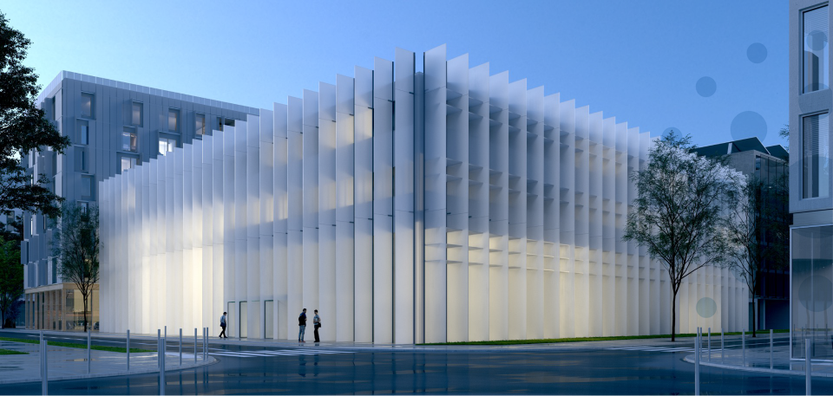

> inventer
le monde de demain
Université Côte d’azur, un territoire attractif
Classée dans les 3% de l’élite universitaire mondiale
Parmi les 9 grandes universités françaises intensives en recherche
Université distinguée par le label d’Excellence
Institut Méditerranéen
du Risque de l’Environnement
et du Développement Durable
(IMREDD) - Nice

Slide 5
> déployer une recherche d’excellence
Une politique de site ambitieuse
Une collaboration avec les instituts de recherche nationaux (CNRS, INRIA, INSERM, INRAE, IRD)
Plus de 50 unités de recherche
Plus de 4000 personnes impliquées dans la recherche
4 labels « Laboratoire d’excellence » (LABEX)

Slide 6
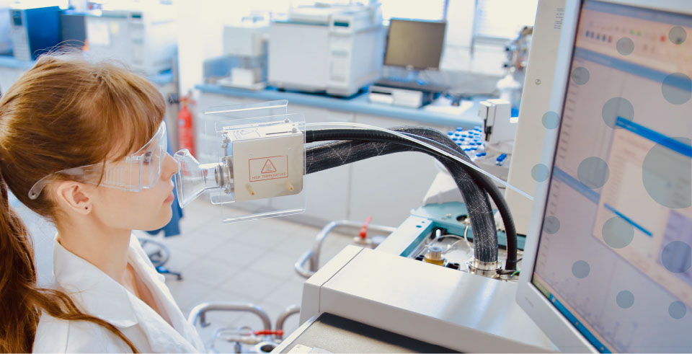
> innover
avec le monde économique
Partenariats et projets d’innovation avec les filières technologiques de son territoire
Expertise auprès des créateurs d’entreprise et des porteurs de projets :
> Projets de pré-maturation
> Accompagnement à la création d’entreprise
> Mise à disposition de compétences, d’outils et de plateformes
technologiques
Favoriser les interactions entre recherche publique et le domaine R&D du secteur privé

Slide 7

> former
aux défis de demain
Apprendre autrement pour créer de nouveaux talents
> + de 300 formations diplômantes
> 21 composantes de formation
Des portails transversaux pour personnaliser son parcours
Des Ecoles Universitaires de Recherche inspirées des graduate schools
Des formations d’excellence qui s’appuient sur les projets de recherche de nos laboratoires
Des étudiants formés au plus près du monde économique et des enjeux sociétaux

Slide 8

> cultiver son épanouissement
Enrichir l’expérience étudiante grâce à un programme ambitieux d’offres de services culturels et sportifs, d’engagement social et écologique, de sensibilisation à l’entreprenariat
Cultiver l’esprit réseau et accompagner les diplômés tout au long de leur carrière

Slide 9

> rayonner
dans un cadre d’exception
Université Côte d’Azur est moteur de croissance de son territoire
Université Côte d’Azur, met au cœur de son projet d’établissement une stratégie d’internationalisation de ses activités et de sa marque

Slide 10
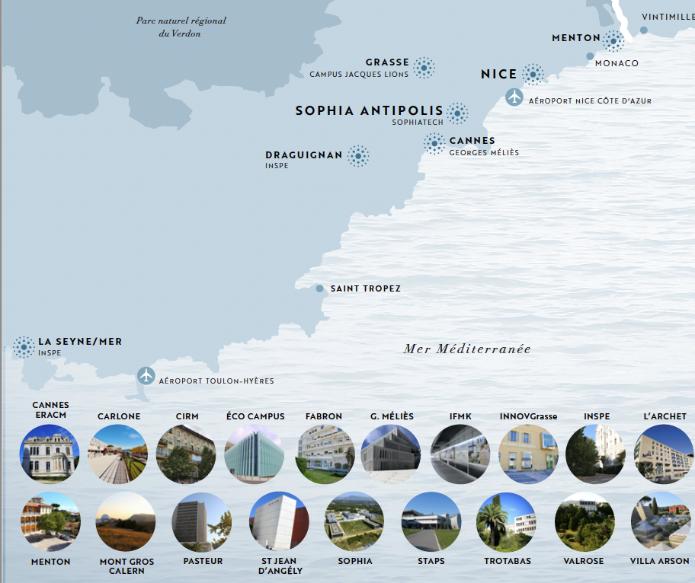
Une université implantée sur son territoire
NICE
Secteur arts, lettres, langues et sciences humaines
Campus Carlone
Secteur économie, gestion, management - odontologie
Campus Saint Jean d’Angely
Secteur sciences et technologies, sciences de la vie
Campus Valrose
Secteur risques et développement durable
Campus Ecovallée
Institut Universitaire de Technologie
Campus Fabron
Secteur droit, science politique - Institut de la Paix et du
Développement
Campus Trotabas
Secteur médecine, sciences de la vie et de la santé
Campus Pasteur
Secteur sciences de la rééducation et de la réadaptation
Campus IFMK
Secteur sciences du sport
Campus Sciences du sport
Secteur sciences de l’éducation, formation des enseignants
Campus Liegeard
SOPHIA ANTIPOLIS
Secteur sciences et techniques de l’information et de la communication – sciences et technologie – science de l’ingénieur
CANNES
Secteur lettres, langues, arts, industries créatives
MENTON
Secteur carrières sociales

Slide 11


Titre
> Texte
> Texte
> Texte
> Texte

Slide 12
Titre
Texte

Slide 13
Titre
Insérer un tableau

Slide 14








28, AVENUE DE VALROSE
06108 NICE – France
univ-cotedazur.fr
ETABLISSEMENTS COMPOSANTES
ETABLISSEMENTS PUBLICS SCIENTIFIQUES ET TECHNIQUES
ETABLISSEMENTS ASSOCIES

